Slide 1
图像增强

Slide 2

一、图像增强概述
1、图像增强原因
图像在生成、传输或变换的过程中,受光源、成像系统性能以及通道带宽和噪声等因素影响，往往会出现清晰度下降、对比度偏低、动态范围不足、包含噪声等降质现象。为提高图像质量，需要进行增强处理。

Slide 3
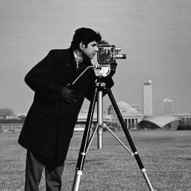
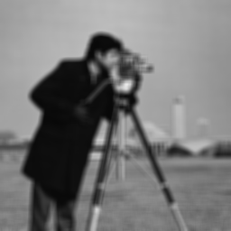
2、图像降质
光学聚焦模糊

Slide 4
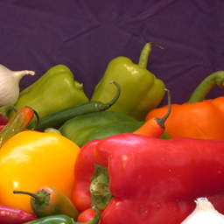
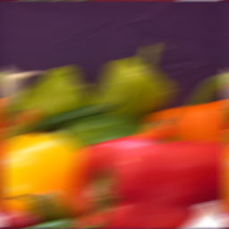
2、图像降质
运动引起模糊

Slide 5
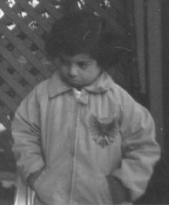
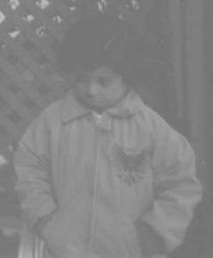
2、图像降质
对比度太差

Slide 6
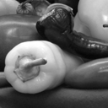
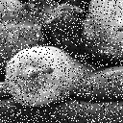
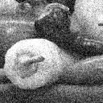
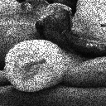
2、图像降质——噪声
Density＝0.2 Salt&Pepper盐和胡椒噪声
原始图像
Mean=0.01, Var=0.02 高斯噪声
Var＝0.01 Speckle斑点噪声

Slide 7
一、图像增强概述
3、图像增强的定义
图像增强技术：不考虑图像降质的原因，只将图像中感兴趣的部分加以处理或突出有用的图像特征，故改善后的图像并不一定要去逼近原图像。图像增强的目的是提高可懂度。
增强的方法是因应用不同而不同的。
增强的结果只是靠人的主观感觉加以评价。

Slide 8
一、图像增强概述
4、图像增强目的
获得更“好”的图像，主要是改善图像的视觉效果，提高图像的清晰度、对比度。
获得更“有用”的图像，主要是将图像转换成一种更适合于人类或机器进行分析处理的形式，以便从图像中获取更多的有用信息。

Slide 9

一、图像增强概述
5、图像增强的内容
根据所处理的空间不同,分为:
基于图像域的方法：
直接在图像所在的空间进行处理, 有时也叫空域处理
基于变换域的方法：
在图像变换域间接进行，有时也叫频域处理
根据处理策略不同，分为：
点处理、邻域处理、全图处理

Slide 10
二、空间域单点增强
点运算
  像素值通过运算改变之后，可以改善图像的显示效果。
对于一幅输入图像，经过点运算将产生一幅输出图像。
  输出图像上每个像素的灰度值仅由相应输入像素的灰度值决定，而与像素点所在的位置无关。
典型的点运算：
  对比度增强、对比度拉伸或灰度变换。

Slide 11
（一）灰度级校正
在成像过程中，如光照的强弱、感光部件的灵敏度、光学系统的不均匀性、元器件特性的不稳定等均可引起图像亮度分布的不均匀。
灰度级校正：在图像采集系统中对图像像素进行逐点修正，使得整幅图像能够均匀成像。

Slide 12



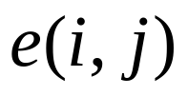
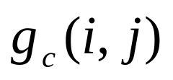
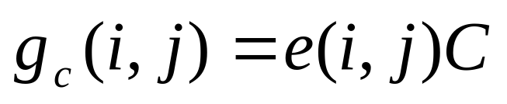
（一）灰度级校正
设理想真实的图像为 ，实际获得的含噪声的图像为 ，则有
是使理想图像发生畸变的比例因子。
已知 , 可以求出不失真图像 。
e
(
i
,
j
)
标定系统失真系数的方法：
  采用一幅灰度级为常数C的图像成像，若经成像系统的实际输出为 ，则有

Slide 13
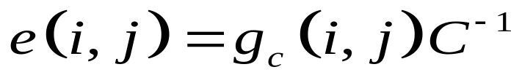
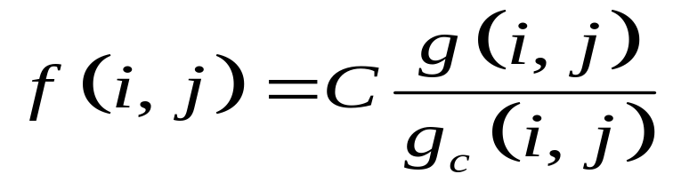
（一）灰度级校正
可得比例因子：
可得实际图像g(i,j)经校正后所恢复的原始图像
实际应用中，由于乘了一个系数C/ g_{c}(i,j) ，校正后可能出现“溢出”现象。
  灰度级值可能超过某些记录器件或显示设备输入信号的动态可范围，需再作适当的灰度变换，最后对变换后的图像进行量化。

Slide 14
（二）灰度变换
  可使图像动态范围增大，图像对比度扩展。
  从而使图像变得清晰以及图像上的特征变得明显。
灰度变换：
线性变换：将灰度范围线性扩展
非线性变化：将感兴趣的灰度范围线性扩展，相对抑制不感兴趣的灰度区域。

Slide 15






1、 线性变换
原理:
的动态范围
的动态范围
原因：灰度集中在某个较小的范围（对比度低），或原图灰度的动态范围太大，需要灰度压缩。
公式：
d
d
c
c
a
b
a
b
压缩效果
拉伸效果

Slide 16
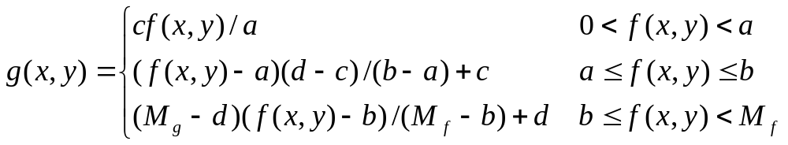




分段线性变换
为了突出感兴趣的目标或灰度区间，相对抑制那些不感兴趣的灰度区间，可以采用分段线性变换，常用的方法是分段作线性变换。
压缩
d
拉伸
c
仔细调整折线拐点的位置及控制分段直线的斜率，可以对图像的任一灰度区间进行拉伸或压缩 。
a
b

Slide 17
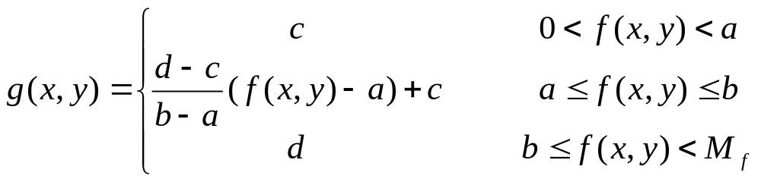
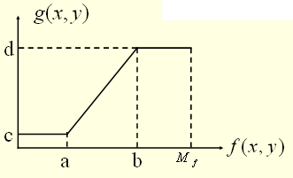
分段线性变换
若大部分像素的灰阶分布在[a, b]之间 ，小部分灰度级超出了此区域，为了改善增强效果，可以用如下所示的变换关系：

Slide 18
例1、在MATLAB环境中，采用图像线性变换进行图像增强。应用MATLAB的函数imadjust将图像0.3×255~0.7×255灰度之间的值通过线性变换映射到0~255之间。
解：分别取：a＝0.3×255，b＝0.7×255
c=0，d=255

Slide 19
实现的程序：
A=imread('pout.tif'); %读入图像
imshow(A); %显示图像
figure
imhist(A); %显示图像的直方图
J1=imadjust(A,[0.3 0.7],[]);
%函数将图像在0.3*255~0.7*255灰度之间的值通过线性变换映射到0~255之间
figure,imshow(J1); %输出图像效果图
figure
imhist(J1) %输出图像的直方图

Slide 20
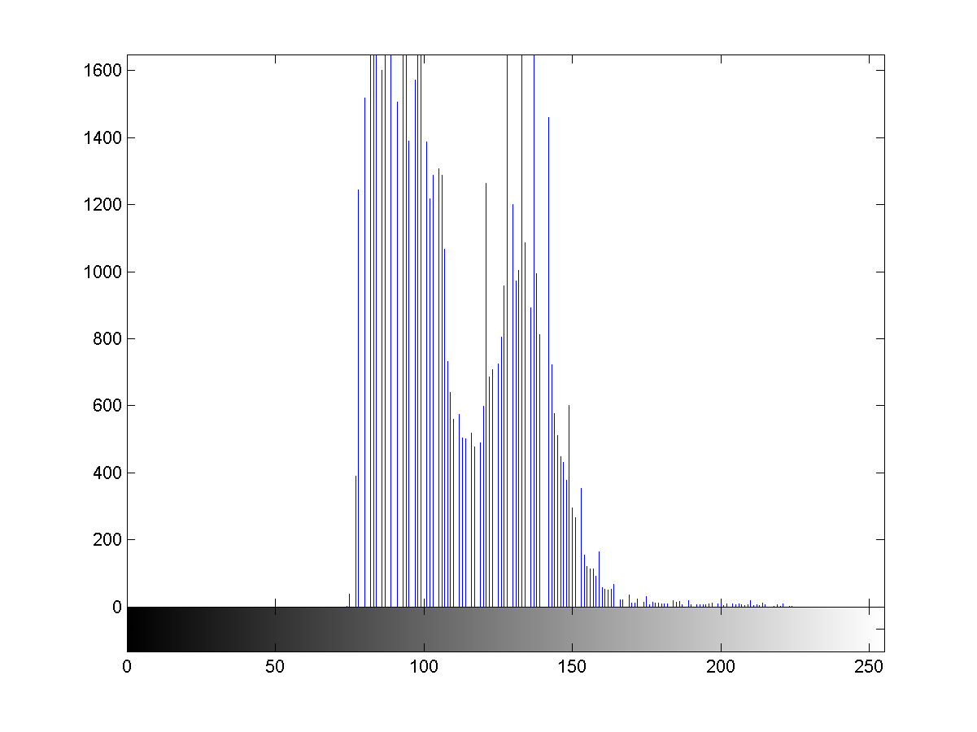
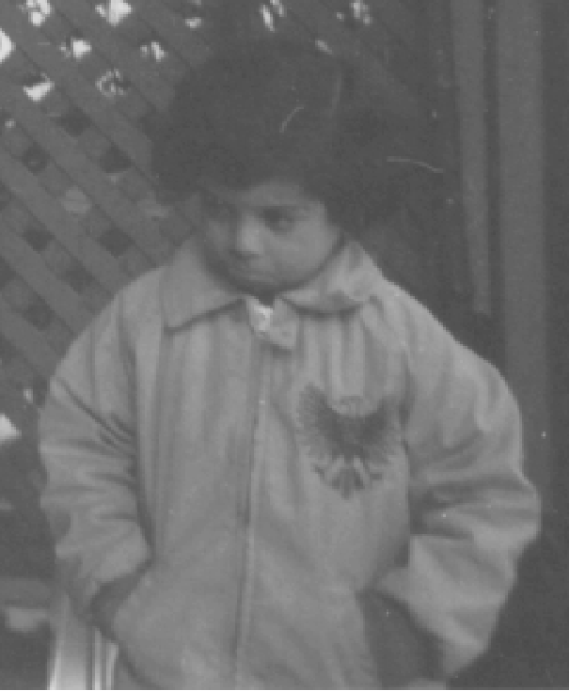
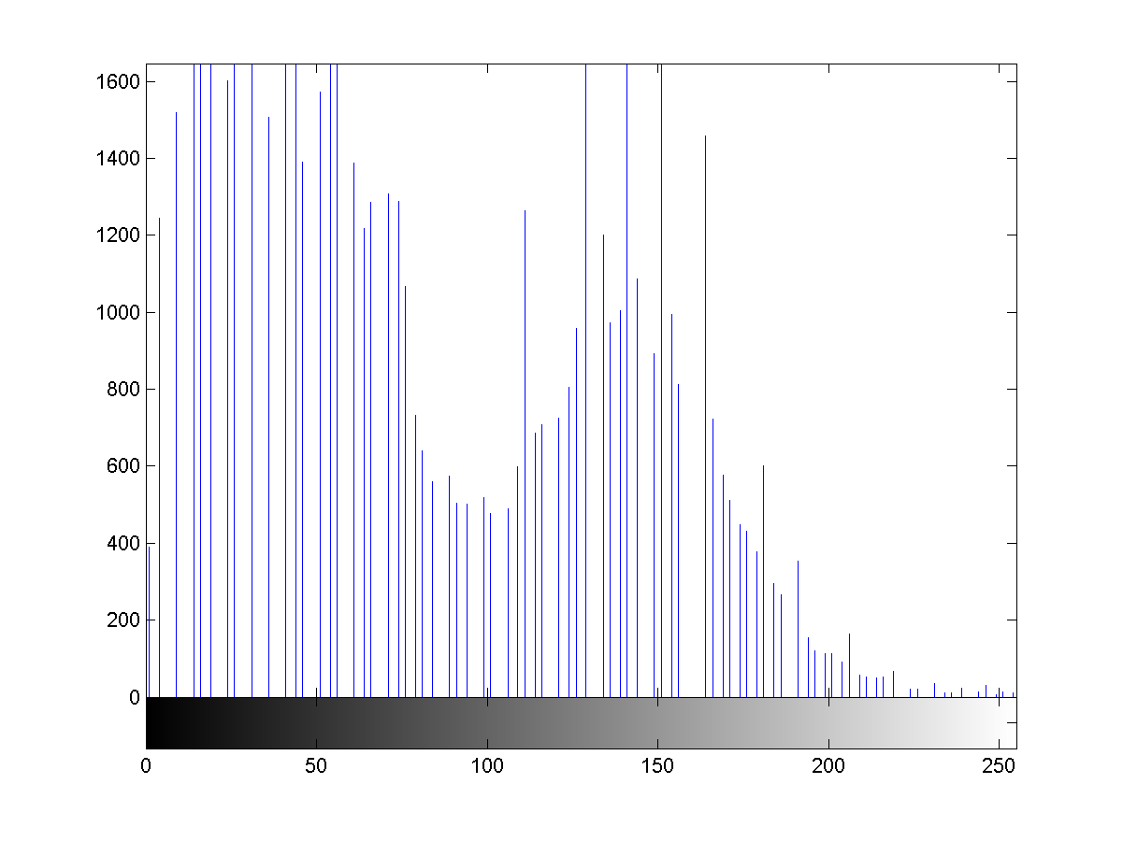
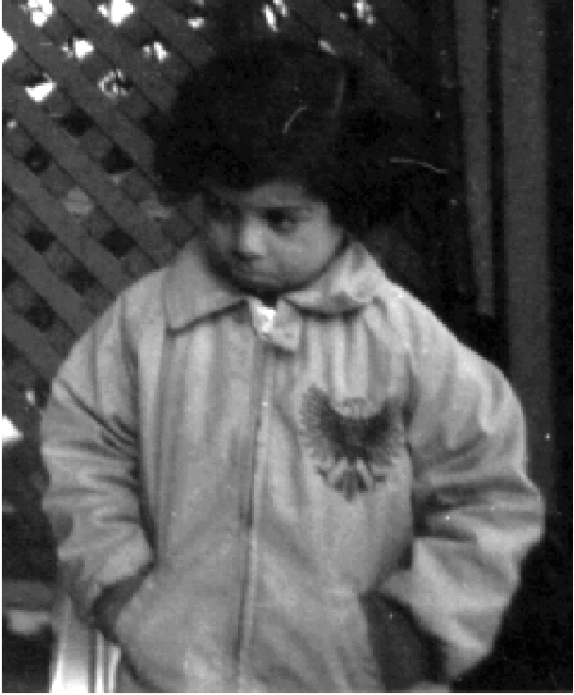
（a）原图 （b）原图的直方图
（c）输出图像 （d）输出图像的直方图

Slide 21
2．非线性灰度变换
变换函数方程为非线性的变换称为非线性变换。
突出感兴趣的区间，相对抑制不感兴趣的灰度区域
往往以牺牲某些灰度范围的图像信息（灰度压缩），
换取其它灰度范围的图像信息的改善（灰度拉伸）。

Slide 22
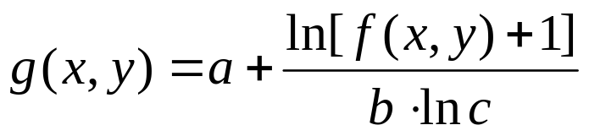
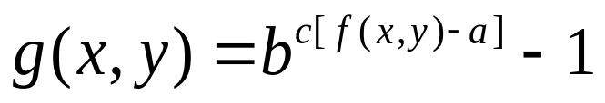
2．非线性灰度变换
对数拉伸
高灰度区扩展，低灰度区压缩。
指数拉伸
g (x, y)
g (x, y)
a
低灰度区扩展，高灰度区压缩。
0 f (x, y)
0 f (x, y)
a
对数拉伸
指数拉伸

Slide 23
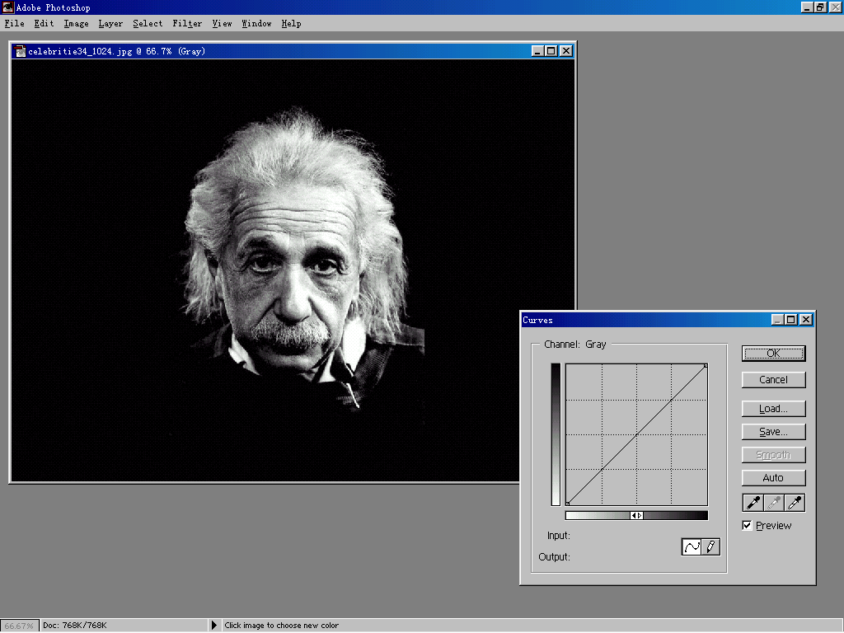
原始图像

Slide 24
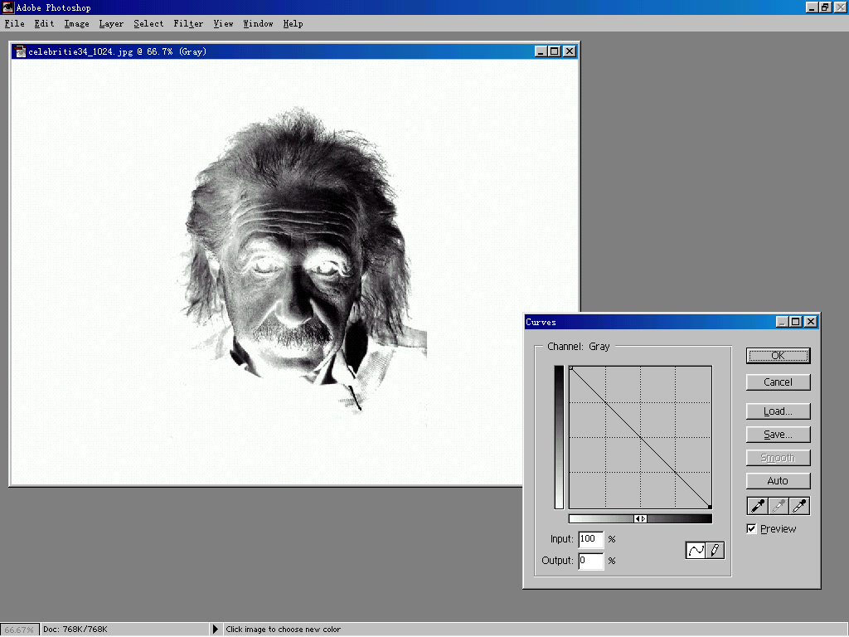
灰度倒置
底片效果

Slide 25
原始图像

Slide 26
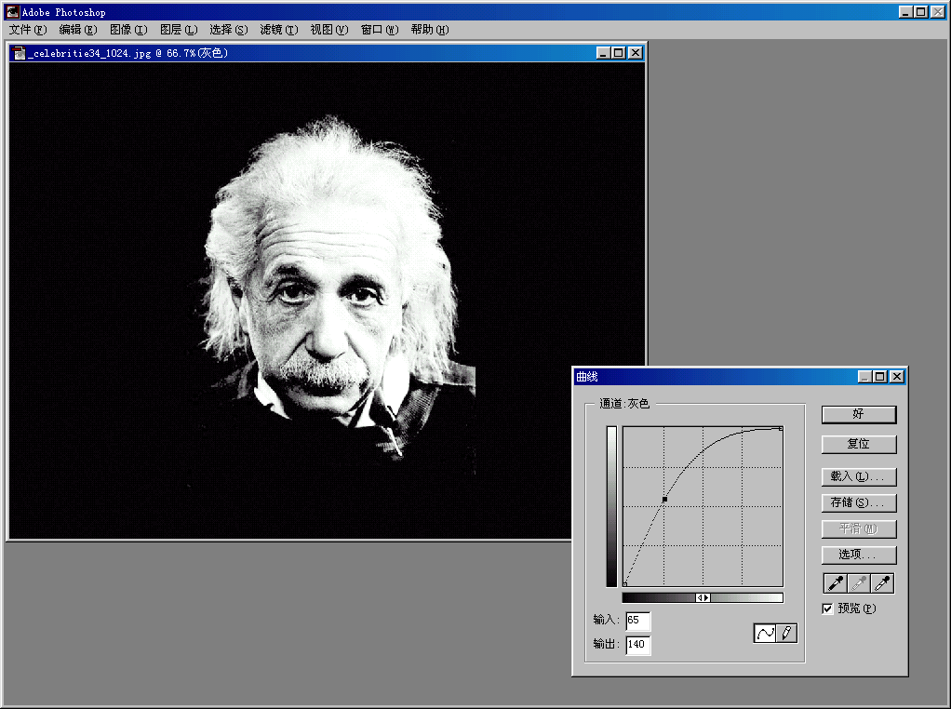
非线性灰度变换对数效应

Slide 27
原始图像

Slide 28
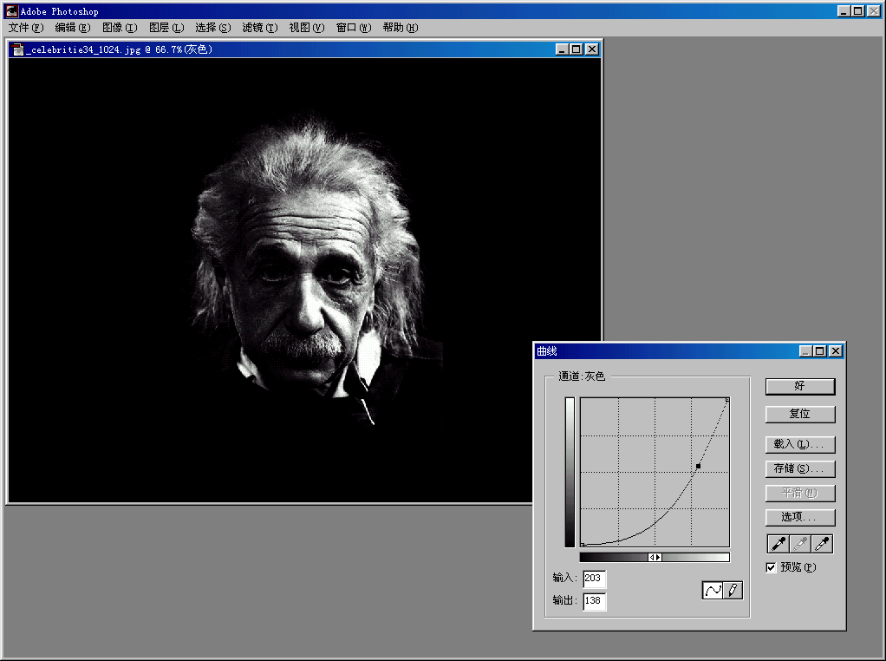
非线性灰度变换指数效应

Slide 29
原始图像

Slide 30
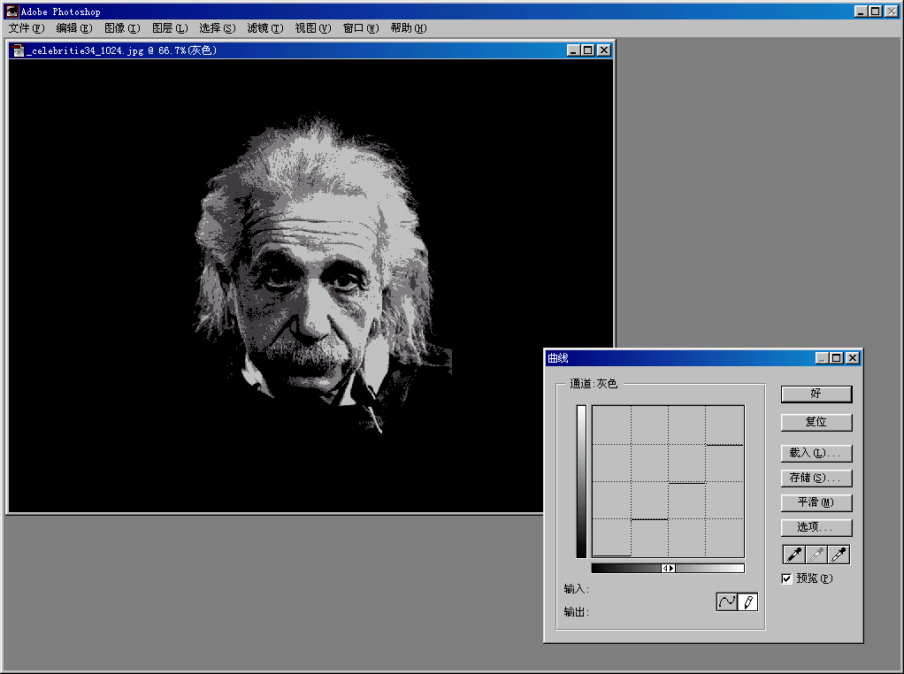
分段线性化
出现假轮廓

Slide 31
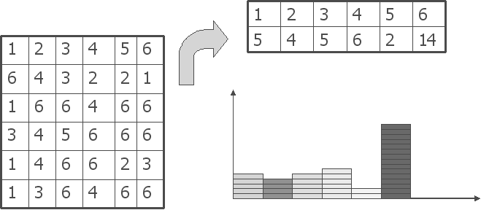
（三） 灰度直方图变换
直方图：指图像中各种不同灰度级像素出现的相对频率 。
相对频率
灰度级

Slide 32
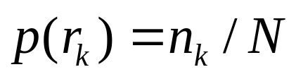



灰度直方图
灰度直方图是表示一幅图像灰度分布情况的统计表。直方图的横坐标是灰度级，纵坐标是该灰度级的像素个数或这个灰度级出现的概率 ，对于数字图像而言，其概率就用频度代表，即：
为图像的像素总数
为第k个灰度级
为第k个灰度级的像素个数

Slide 33
灰度直方图
直方图是多对一的映射结果，即多个图像可以生成相同的直方图，因此直方图作为一阶统计特征未反映相邻点之间的关系。但它却反映了图像的灰度散布范围等特征，如均值、方差，在很多场合下，往往是重要特征。
具有相同直方图的三幅图像

Slide 34
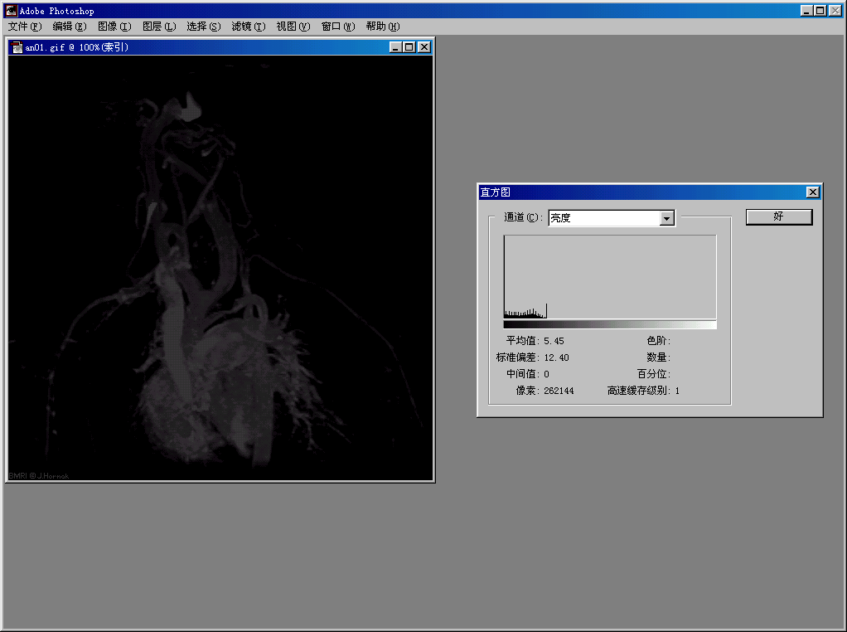

Slide 35
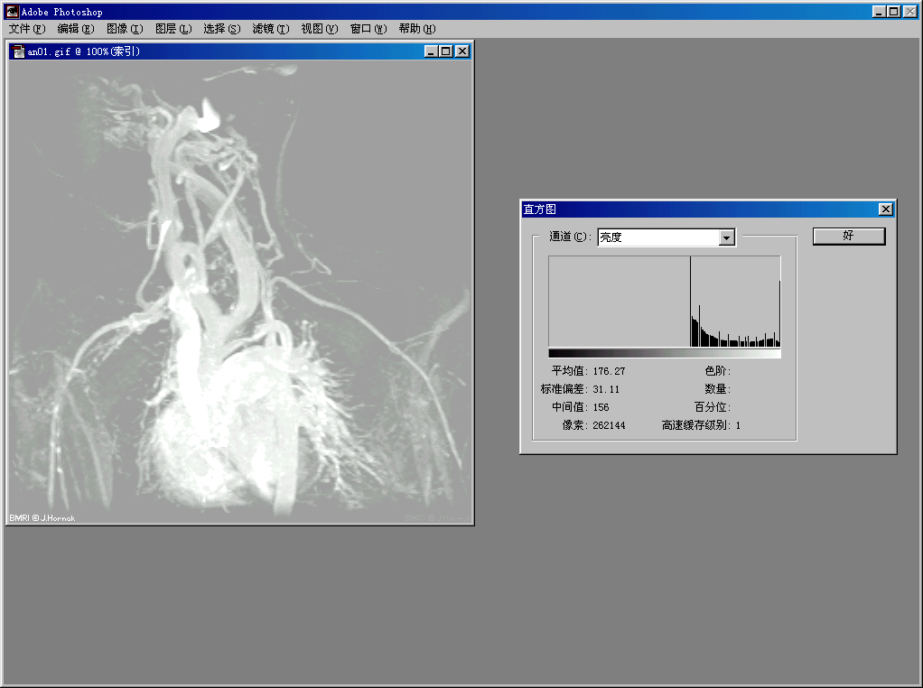

Slide 36
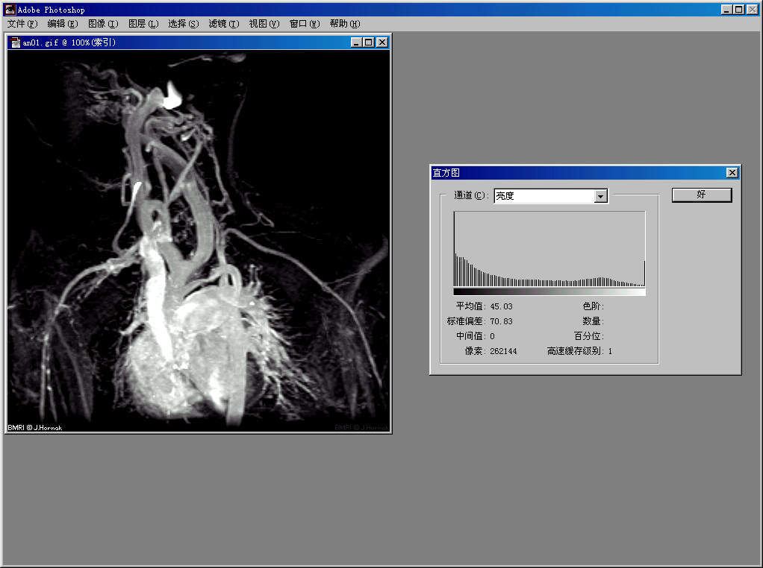

Slide 37
灰度直方图
灰度直方图描述了图像的概貌。
直方图变换后可使图像的灰度间距拉开或使灰度分布均匀，从而增大对比度，使图像细节清晰，达到增强的目的。
直方图变换有
  直方图均衡化
  直方图规定化

Slide 38
1、直方图均衡
直方图均衡：把原始图的直方图变换为均匀分布的形式，增加像素灰度值的动态范围，提高图像对比度。
S
1
S
1
T(r)
P_{s}(s)
r
P_{r}(r)
r

Slide 39
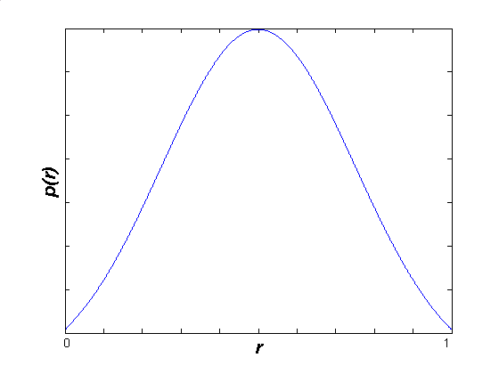
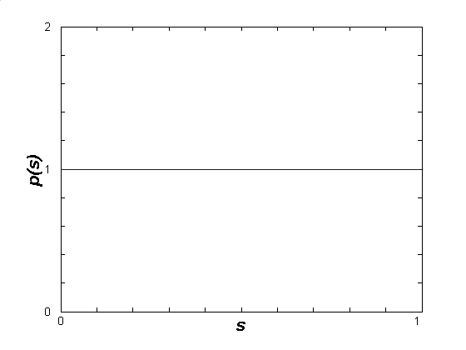
直方图均衡化的目标
直方图均衡化

Slide 40








用r和s分别表示归一化了的原始图像灰度和变换后的图像灰度。即
（0代表黑，1代表白）
在[0,1]区间内的任一个r值，都可以产生一个s值，且 ， 为变换函数。为使这种灰度变换具有实际意义， 应满足下列条件：
⑴．在 区间， 为单调递增函数；
⑵．在 区间，有 。
这里，条件⑴保证灰度级从黑到白的次序，条件⑵保证变换后的像素灰度仍在原来的动态范围内。
由s到r的反变换为:
对s也满足条件⑴和⑵。

Slide 41


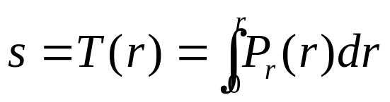
对于连续图像，当直方图均衡化（并归一化）后有 ，即：
两边取积分得：
就是所求的变换函数，它表明变换函数是原图像的累积分布函数，是一个非负的递增函数。

Slide 42


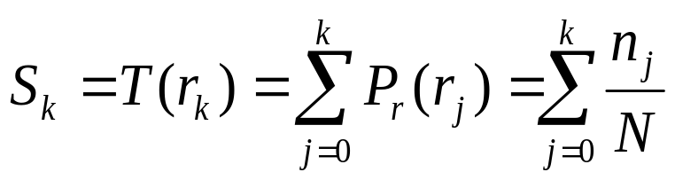
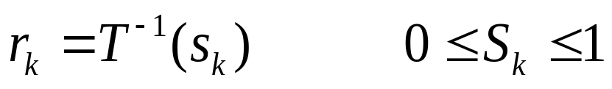
对于离散图像，假定数字图像中的总像素为N，灰度级总数 为L，第k个灰度级的值为 ，图像中具有灰度级 的像素数目为 ，则该图像中灰度级 的像素出现的概率（或称 频数）为：
对其进行均匀化处理的变换函数为：
逆变换：

Slide 43
例题
例2、假定有一幅总像素为n＝64×64的图像，灰度级数为8，各灰度级分布列于表中。试对其进行直方图均衡化。
灰度级r_{k} | 0 | 1/7 | 2/7 | 3/7 | 4/7 | 5/7 | 6/7 | 1
像素数n_{k} | 790 | 1023 | 850 | 656 | 329 | 245 | 122 | 81
概率P_{k}(r_{k}) | 0.19 | 0.25 | 0.21 | 0.16 | 0.08 | 0.06 | 0.03 | 0.02

Slide 44
均衡化过程
原灰度级 | 变换函数值 | 原来量化级 | 原来像素数 | 新灰度级 | 新灰度级分布
r₀=0 | s₀=T(r₀)=0.19 | 0 | 790
r₁=1/7 | s₁=T(r₁) =0.44 | 1/7=0.14 | 1023 | s₀’(790) | 790/4096=0.19
r₂=2/7 | s₂=T(r₂) =0.65 | 2/7=0.29 | 850
r₃=3/7 | s₃=T(r₃) =0.81 | 3/7=0.43 | 656 | s₁’(1023) | 1023/4096=0.25
r₄=4/7 | s₄=T(r₄) =0.89 | 4/7=0.57 | 329
r₅=5/7 | s₅=T(r₅) =0.95 | 5/7=0.71 | 245 | s₂’(850) | 850/4096=0.21
r₆=6/7 | s₆=T(r₆) =0.98 | 6/7=0.86 | 122 | s₃’(985) | 985/4096=0.24
r₇=1 | s₇=T(r₇) =1.00 | 1.00 | 81 | s₄’(448) | 448/4096=0.11

Slide 45
直方图均衡化结果
P_{k}(r_{k})
T(r_{k})
P_{s}(s_{k})
0.25
0.20
0.15
0.10
0.05
1.00
0.80
0.60
0.40
0.20
0.25
0.20
0.15
0.10
0.05
0 r_{k}
0 r_{k}
0 s_{k}
(a)
(b) 变换函数
(c)
图像直方图均衡化

Slide 46
例题分析
均衡化后图像的灰度等级由8级减为5级，但含有较多像素的几个灰度级间隔拉大，压缩的只是像素较少的几个灰度级，实际上视觉能接收的信息量大大增加。减少图像灰度等级以换取对比度的扩大。
均衡化后的每个灰度等级的概率密度仍不相等？
原因：真正直方图完全平均而灰度等级又不减少的均衡化处理，须采用拟合技术。

Slide 47
例题
例3、在MATLAB环境中，采用直方图均衡的方法进行图像增强 。
解：程序如下
A=imread(‘pout.tif');
I=histeq(A); %调用函数完成直方图均衡化
subplot(1,2,1),imshow(A); %直方图均衡化前的图像效果
subplot(1,2,2),imshow(I); %直方图均衡化后的图像效果
figure,subplot(1,2,1),imhist(A); %均衡化前的直方图
subplot(1,2,2),imhist(I); %均衡化后的直方图

Slide 48
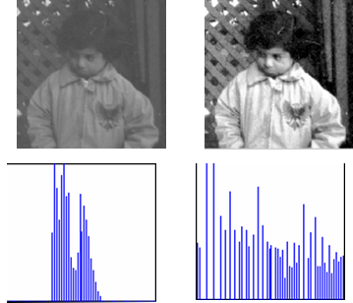

Slide 49
2、直方图规定化
直方图均衡能自动增强整个图像的对比度，但具体的增强效果不易控制，处理的结果是全局均衡的直方图。实际中需特定形状的直方图，从而有选择的增强某个灰度值范围内的对比度。
直方图规定划：把图像均衡化结果映射到期望的理想直方图上，使图像按照人的意愿进行变换。

Slide 50
练习
已知有一幅大小为64×64的图像，灰度级数为8，各灰度级分布列于表中。试对其进行直方图均衡化。
灰度级r_{k} | 0 | 1/7 | 2/7 | 3/7 | 4/7 | 5/7 | 6/7 | 1
像素数n_{k} | 1450 | 1030 | 530 | 370 | 280 | 206 | 150 | 80
概率P_{k}(r_{k}) | 0.354 | 0.251 | 0.129 | 0.090 | 0.068 | 0.050 | 0.037 | 0.020

Slide 51
频域技术与空域技术
空间滤波器的工作原理可借助频域进行分析 。
空间平滑滤波器
消除或减弱图像中灰度值具有较大较快变化部分的影响，这些部分对应频域中的高频分量，所以可用频域低通滤波来实现。
空间锐化滤波器
消除或减弱图像中灰度值缓慢变化的部分，这些部分对应频域中的低频分量，所以可用频域高通滤波来实现。

Slide 52
三、图像平滑
图像平滑是在图像噪声模型未知时消除噪声的一种常规办法，其作用有两个： ①消除或减少噪声，改善图像质量；②模糊图像，使图像看起来柔和自然。
领域平均法
中值滤波
边界保持类滤波
多图像平均法
空域平滑
方法分类
理想低通
巴特沃斯低通
指数低通
梯度低通
频域平滑

Slide 53
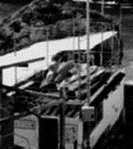
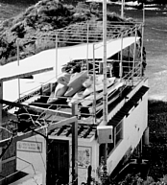
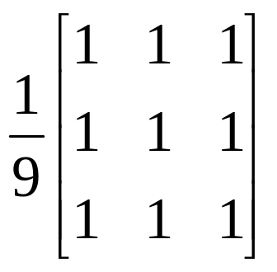
图像的空间域平滑

Slide 54
四、 图像锐化
图像锐化主要是加强高频或减弱低频，图像锐化加强了细节和边缘，对图像有去模糊的作用。锐化的作用是使灰度反差增强。
梯度运算
拉普拉斯运算
空域锐化
方法分类
理想高通
巴特沃斯高通
指数高通
梯度高通
频域高通滤波法

Slide 55
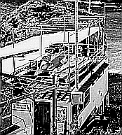
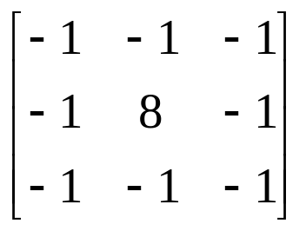
图像空间域锐化

Slide 56
图像增强
空域滤波增强
邻域平均法
中值滤波
边界保持类滤波
多图像平均法
梯度运算
拉普拉斯运算
频域滤波增强
低通滤波（理想低通、巴特沃斯低通）
高通滤波（理想高通、巴特沃斯高通）
高频增强滤波 (High Boost filter)
带通和带阻滤波
同态滤波

Slide 57

空域滤波增强
（一）邻域平均法
大部分的噪声都可以看作是随机信号，对图像的影响可以看作是孤立的。
某一像素，如果它与周围像素点相比，有明显的不同，则该点被噪声感染了。
设有一幅数字有噪图像
f(x,y)为原始图，n(x,y)为噪声。

Slide 58
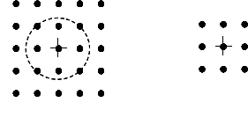
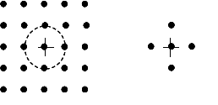
（一）邻域平均法
邻域概念
(a) 四邻域
(b) 八邻域

Slide 59
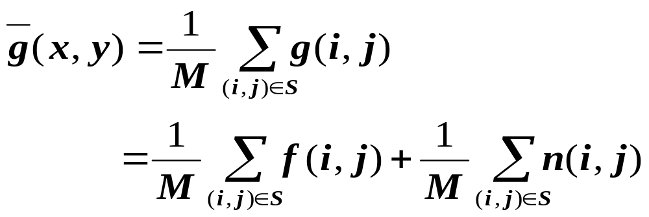
（一）邻域平均法
经局部平均处理后，得到平滑图像为：
f(x,y)为原始图，n(x,y)为噪声，
S：点(x,y)邻域内的点集，
M：S内总点数。

Slide 60
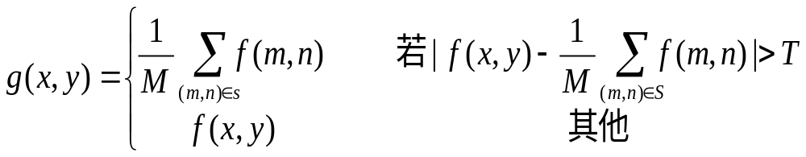
（一）邻域平均法
效果：邻域平均法效果与邻域半径有关。半径愈大，则图像的模糊程度越大 。
缺点：在降低噪声的同时使图像产生模糊，特别在边沿和细节处，邻域越大，模糊越厉害。
改进：可以采用阈值法，即根据下列准则形成平滑图像。

Slide 61
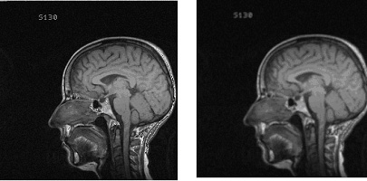
（一）邻域平均法
邻域平均法实例

Slide 62

（一）邻域平均法
设当前待处理像素为f (m,n) ，给出一个大小为3×3的处理模板。
模板示意图

Slide 63



（一）邻域平均法
例如：设图像中某一个区域为：
选取3×3模板
结果

Slide 64




常用的模板：

Slide 65
例4、分别采用4种模板对图像进行处理。
I1 = imread('blood1.tif');
I=imnoise(I1,'salt & pepper'); %对图像加椒盐噪声
imshow(I);
h1= [0.1 0.1 0.1; 0.1 0.2 0.1; 0.1 0.1 0.1]; %定义4种模板
h2=1/16.*[1 2 1;2 4 2;1 2 1];
h3=1/8.*[1 1 1;1 0 1;1 1 1];
h4=1/2.*[0 1/4 0;1/4 1 1/4;0 1/4 0];
I2=filter2(h1,I); %用4种模板进行滤波处理
I3=filter2(h2,I);
I4=filter2(h3,I);
I5=filter2(h4,I);
figure,imshow(I2,[]) %显示处理结果
figure,imshow(I3,[])
figure,imshow(I4,[])
figure,imshow(I5,[])

Slide 66





（a）有噪声的图像
（b）模板1处理的结果图 （c）模板2处理的结果图
（d）模板3处理的结果图 （e）模板4处理的结果图

Slide 67
（二）中值滤波
邻域平均法：在去噪的同时也使边界变得模糊了。
中值滤波：非线性的处理方法，在去噪的同时可以兼顾到边界信息的保留。
  选一个含有奇数点的窗口W，将这个窗口在图像上扫描，把该窗口中所含的像素点按灰度级的升（或降）序排列，取位于中间的灰度值，来代替该点的灰度值。

Slide 68


（二）中值滤波
取3×3窗口
从小到大排列，取中间值

Slide 69

中值滤波去除噪声
取N=3
200显然是个噪声。

Slide 70

中值滤波去除噪声
取N=3
200显然是个噪声。

Slide 71

中值滤波去除噪声
取N=3
200显然是个噪声。

Slide 72

中值滤波去除噪声
取N=3
200显然是个噪声。

Slide 73

中值滤波去除噪声
取N=3
200显然是个噪声。

Slide 74

中值滤波去除噪声
取N=3
200显然是个噪声。
滤波后，200被去除。

Slide 75


（二）中值滤波
常用的窗口还有方形、十字形、圆形和环形等。
中值滤波的常用窗口

Slide 76
（二）中值滤波
中值滤波对于消除孤立点和线段的干扰十分有用。
特别是对于二进噪声尤为有效，对于消除高斯噪声的影响效果不佳。
对于一些细节较多的复杂图像，还可以多次使用不同的中值滤波，然后通过适当的方式综合所得的结果作为输出，这样可以获得更好的平滑和保护边缘的效果。
中值滤波在抑制图像随机脉冲噪声方面甚为有效。且运算速度快，可硬化，便于实时处理。

Slide 77
（二）中值滤波
例5、选用3×3及5×5的窗口进行中值滤波。
A = imread('E:\lena.bmp');
B=imnoise(A,'salt & pepper',0.02);
imshow(B);
K1 = medfilt2(B,[3,3]); %中值滤波
figure, imshow(K1);
K2 = medfilt2(B,[5,5]); %中值滤波
figure, imshow(K2);

Slide 78




（二）中值滤波
原图
加噪声图
3×3中值滤波
5×5中值滤波
模板尺寸越大，图像越模糊，图像细节丢失越多

Slide 79
（三） 边界保持类滤波
1. K近邻均值滤波器（KNNF）
在m×m的窗口中，属于同一集合类的像素，它们的灰度值将高度相关。
被处理的像素（对应于窗口中心的像素）可以用窗口内与中心像素灰度最接近的k个邻近像素的平均灰度来代替。
（1）作一个m×m的作用模板。
（2）在其中选择K个与待处理像素的灰度差为最小的像素。
（3）用这K个像素的灰度均值替换掉原来的值。

Slide 80

1. K近邻均值滤波器
模板为3×3，k＝3的K近邻均值滤波器。
K近邻均值滤波器

Slide 81

2. K近邻中值滤波器(KNNMF)
（1）作一个m×m的作用模板。
（2）在其中选择K个与待处理像素的灰度差为最小的像素。
（3）用这K个像素的灰度中值替换原来的值。
K近邻中值滤波器

Slide 82

3. 最小均方差滤波器
对图像上待处理的像素（m，n）选它的5×5邻域。
在此邻域中采用图示9种模板，计算各个模板的均值和方差，按方差排序，最小方差所对应的模板的灰度均值就是像素（m，n）的输出值。

Slide 83
3. 最小均方差滤波器
计算步骤如下：
（1）按图做出9个模板，计算出各自的方差。
（2）选出方差为最小的模板。
（3）用该模板的灰度均值代替原像素的灰度值。
分析：若邻域含有尖锐的边缘，灰度方差必定很大，而不含边缘或灰度均匀的邻域，方差就很小，那么最小方差所对应的邻域就是灰度最均匀邻域。
通过这样的平滑既可以消除噪声，又能够不破坏邻域边界的细节。

Slide 84

（四）多幅图像平均
多幅图像平均法是利用对同一景物的多幅图像取平均来消除噪声产生的高频成分 。

Slide 85




（四）多幅图像平均
图(a)为叠加了高斯随机噪声的8bit灰度级图像，图(b)、图(c)、图(d)分别为用4，8，16幅同类图像进行平均的结果。

Slide 86




（五）梯度锐化法
二元函数f (x,y)在坐标点(x,y)处的梯度定义为
梯度向量的幅度：

Slide 87





（五）梯度锐化法
为了降低运算量，常用绝对值或最大值运算代替平方与平方根运算近似求梯度的幅度：
数字图像，微分将用差分代替，而且由水平和垂直两个方向模板组成。

Slide 88

（五）梯度锐化法
所有梯度值都和相邻像素之间的灰度差分成比例。利用它来增强图像中景物的边界。
采用梯度进行图像增强的方法有：
（1）第一种方法:使其输出图像的各点等于该点处的梯度。即
缺点:输出的图像在灰度变化比较小的区域，g(i,j)很小，显示的是一片黑色，即显示灰度变化比较剧烈的边缘轮廓。

Slide 89

（五）梯度锐化法
（2）第二种方法: 对梯度值超过某阈值T的像素选用梯度值，而小于T时选用原像素点值。
适当的选取T，可以有效地增强边界而不影响比较平滑的背景。

Slide 90

（五）梯度锐化法
（3）第三种方法：对梯度值超过T的像素选用固定灰度L_{G} 代替，而小于T时仍选用原像素点值
这种方法可以使边界清晰，同时又不损害灰度变化比较平缓区域的图像特性。

Slide 91

（五）梯度锐化法
（4）第四种方法：将梯度值超过T的像素选用梯度值，而小于T时选用固定的灰度L_{B} 。即
这种方法将背景用一个固定的灰度级L_{B}来表示，便于研究边缘灰度的变化。

Slide 92

（五）梯度锐化法
（5）第五种方法：是将梯度值超过某阈值T的像素选用固定灰度L_{G} ，而小于该阈值T时选用固定的灰度L_{B} 。
该法生成的是二值图，根据阈值将图像分成边缘和背景，便于研究边缘所在的位置。

Slide 93


Slide 94


常用梯度算子
-1
0
1
1
2
1
1
0
0
1
-2
0
2
0
0
0
0
-1
-1
0
-1
0
1
-1
-2
-1
Roberts算子
Sobel算子
-1
0
1
1
1
1
-1
0
1
1
1
-1
0
1
0
0
0
0
0
0
0
-1
0
1
-1
-1
-1
-1
0
1
-1
-1
Prewitt算子
Isotropic算子
梯度运算的结果有可能不在图像灰度级范围内（即负值和溢出现象），此时，需要将结果进行调整。

Slide 95






一阶锐化方法的效果比较
(a) 原图 (b) Sobel算法 (c) Priwitt算法
(d) Roberts算法 (e) 水平锐化 (f) 垂直锐化

Slide 96
一阶锐化
—— 几种方法的效果比较
Sobel算法与Priwitt算法的思路相同，属于同一类型，因此处理效果基本相同。 Priwitt算法与Sobel相比，有一定的抗干扰性，图像效果比较干净。
Roberts算法的模板为2*2，提取出的信息较弱。
单方向锐化（包括水平方向与垂直方向上的锐化）处理之后，也可以对边界进行增强。

Slide 97
二阶微分锐化
——问题的提出
从图像的景物细节的灰度分布特性可知，有些灰度变化特性一阶微分的描述不是很明确，为此，采用二阶微分能够获得更丰富的景物细节。

Slide 98

（六）拉普拉斯算子（Laplacian）
除一阶微分外，还可以选用二阶微分算子。
一个连续的二元函数f (x,y)，其拉普拉斯运算定义为：
对于数字图像，拉普拉斯算子可以简化为：

Slide 99



（六）拉普拉斯算子（Laplacian）
也可以表示为卷积的形式，即
其中，k＝1，l＝1， 取下式

Slide 100




（六）拉普拉斯算子（Laplacian）
经过Laplacian锐化后，分析几种变形算子的边缘提取效果：H1,H2的效果基本相同，H3的效果最不好，H4最接近原图。

Slide 101




Laplacian变形算子锐化效果
H1
H2
H3
H4

Slide 102
例6、利用罗伯茨梯度对图像进行锐化处理。
解: 程序如下:
I = imread('rice.tif');
imshow(I);
BW1 = edge(I,'roberts',0.1);
figure
imshow(BW1);

Slide 103


（a）原图像
（b）结果图
罗伯茨梯度的锐化

Slide 104
例7、利用Sobel算子和Prewitt算子对图像进行锐化处理。
I = imread('rice.tif');
imshow(I);
hs=fspecial('sobel');
S=imfilter(I,hs);
hp=fspecial('prewitt')
P=imfilter(I,hp);
figure,imshow(S,[]);
figure,imshow(P,[]);

Slide 105


（a）Sobel算子
（b）Prewitt算子
锐化结果

Slide 106
例8、应用拉普拉斯算子进行图像锐化处理。
解: 程序如下
I = imread('2.gif');
imshow(I);
h=[0 -1 0;-1 4 -1;0 -1 0];
I2=imfilter(I,h);
figure,imshow(I2);

Slide 107

（a）原图像
（b）结果图
拉普拉斯算子的锐化

Slide 108

频域增强滤波
卷积理论是频域技术的基础。
设函数f (x, y)与线性位不变算子h(x, y)的卷积结果是g(x, y)，即g(x, y) = h(x, y) * f (x, y)，那么根据卷积定理在频域有：
其中G(u, v)，H(u, v)，F(u, v)分别是g(x, y)，h(x, y)，f (x, y)的傅里叶变换。H(u, v)是转移函数。

Slide 109


频域增强原理
卷积定理
增 强 图
步 骤：
(1) 计算图像的变换
    (2) 在频域滤波
    (3) 反变换回图像空间
频域滤波 低通，高通，带通/带阻，同态

Slide 110
（一）低通滤波
图像的平滑除了在空间域中进行外，也可以在频率域中进行。
由于噪声主要集中在高频部分，为去除噪声改善图像质量，滤波器采用低通滤波器H(u,v)来抑制高频成分，通过低频成分，然后再进行傅立叶反变换获得滤波图像，就可达到平滑图像的目的。
低通滤波在去除噪音的同时也钝化了边和尖锐的细节。

Slide 111


（一）低通滤波
1、理想低通滤波器
理想是指小于D₀的频率可以完全不受影响地通过滤波器，而大于D₀的频率则完全通不过 。

Slide 112

（一）低通滤波
H(u, v)：转移 / 滤波函数
D₀：截断频率（非负整数）
D(u, v)是从点(u, v)到频率平面原点的距离
D(u, v) = (u² +v²)^{1/2}

Slide 113

（一）低通滤波
理想低通滤波器的模糊
理想低通滤波产生“振铃”现象
理想低通滤波所产生的“振铃”现象在2-D图像上表现为一系列同心圆环。
圆环半径反比于截断频率。

Slide 114
（一）低通滤波
例9：理想低通滤波产生模糊效应
图像中的大部分能量集中在低频分量里。
图(a)是原始图像，图(b)为傅里叶频谱，
图(c)(d)(e)(f)分别包含原始图像的90%，95%，99%和99.5%的能量。

Slide 115


Slide 116

（一）低通滤波
2、巴特沃斯低通滤波器
（1）物理上可实现（理想低通滤波器在数学上定义得很清楚，在计算机模拟中也可实现，但在截断频率处直上直下的理想低通滤波器是不能用实际的电子器件实现的）
（2）减少振铃效应，高低频率间的过渡比较光滑.
n阶，截断频率为D0的巴特沃斯低通滤波器的转移函数：
截断频率： 使H最大值降到某个百分比的频率。

Slide 117

图像由于量化不足产生虚假轮廓时常可用低通滤波进行平滑以改进图像质量。
例10：图(a)是具有12个灰度级的图像，在帽子及肩膀等处有不同程度的虚假轮廓，图(b)和图(c)分别为用理想低通滤波器和用1阶巴特沃斯低通滤波器进行平滑处理的结果。

Slide 118


（一）低通滤波
3、指数低通滤波器
指数低通滤波器是图像处理中常用的另一种平滑滤波器。采用该滤波器滤波在抑制噪声的同时，图像边缘的模糊程度较用巴特沃斯低通滤波器产生的大些，无明显的振铃效应。

Slide 119


（一）低通滤波
4、梯形低通滤波器
梯形低通滤波器是理想低通滤波器和完全平滑滤波器的折中。它的性能介于理想低通滤波器和指数滤波器之间，滤波的图像有一定的模糊和振铃效应。

Slide 120
（二）高通滤波
高通滤波器
图像的边缘、细节主要位于高频部分，而图像的模糊是由于高频成分比较弱产生的。频率域锐化就是为了消除模糊，突出边缘。因此采用高通滤波器让高频成分通过，使低频成分削弱，再经傅立叶反变换得到边缘锐化的图像。
但高通滤波在增强了边的同时，丢失了图像的层次和亮度。

Slide 121



（二）高通滤波
1、理想高通滤波器
形状与低通滤波器的形状正好相反。

Slide 122


（二）高通滤波
2、巴特沃斯高通滤波器
形状与巴特沃斯低通滤波器的形状正好相反。
截断频率：
使H值上升到最大值
某个百分比的频率
H(u, v) = 1/2
H(u, v) = 1/2^{1/2}

Slide 123

例11：图(a)为一幅模糊图像，图(b)给出用1阶巴特沃斯高通滤波器进行处理后的结果。
但由于高通处理后低频分量大部分被滤除，所以虽然图像的边界得到较明显的增强，但图中原来比较平滑区域内容的灰度动态范围被压缩，整幅图像比较昏暗。

Slide 124
理想高通有明显振铃现象，即图像的边缘有抖动现象；
Butterworth高通滤波效果较好，但计算复杂，其优点是有少量低频通过，H(u，v)是渐变的，振铃现象不明显；
指数高通效果比Butterworth差些，振铃现象不明显；
梯形高通会产生微振铃效果，但计算简单，较常用。
一般来说，不管在图像空间域还是频率域，采用高频滤波不但会使有用的信息增强，同时也使噪声增强。因此不能随意地使用。

Slide 125


（三）带通和带阻滤波
带通滤波器
允许一定频率范围（阻止其它频率范围）

Slide 126


（三）带通和带阻滤波
带阻滤波器
阻止一定频率范围（允许其它频率范围）

Slide 127



（四）同态滤波
特点：能消除乘性噪声，能同时压缩图像的整体动态范围 和增加图像中相邻区域间的对比度。
    典型曲线

Slide 128
作业：
4.6
4.7

